Slide 1
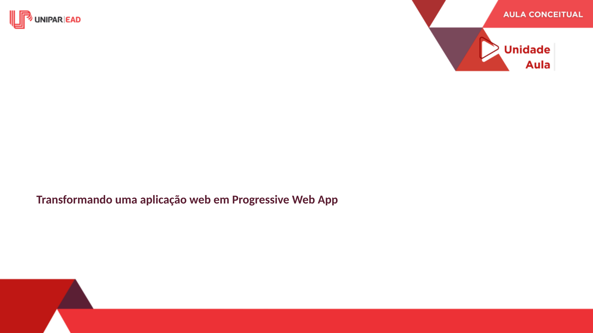
Notes:
FALA DO PROFESSOR: Bem-vindo à Atividade Prática Orientada da Unidade 3. Nesta atividade, você vai transformar uma aplicação web existente em uma PWA completa, aplicando todos os conceitos estudados: responsividade, Mobile First, Manifest, Service Worker e Cache.

Slide 2
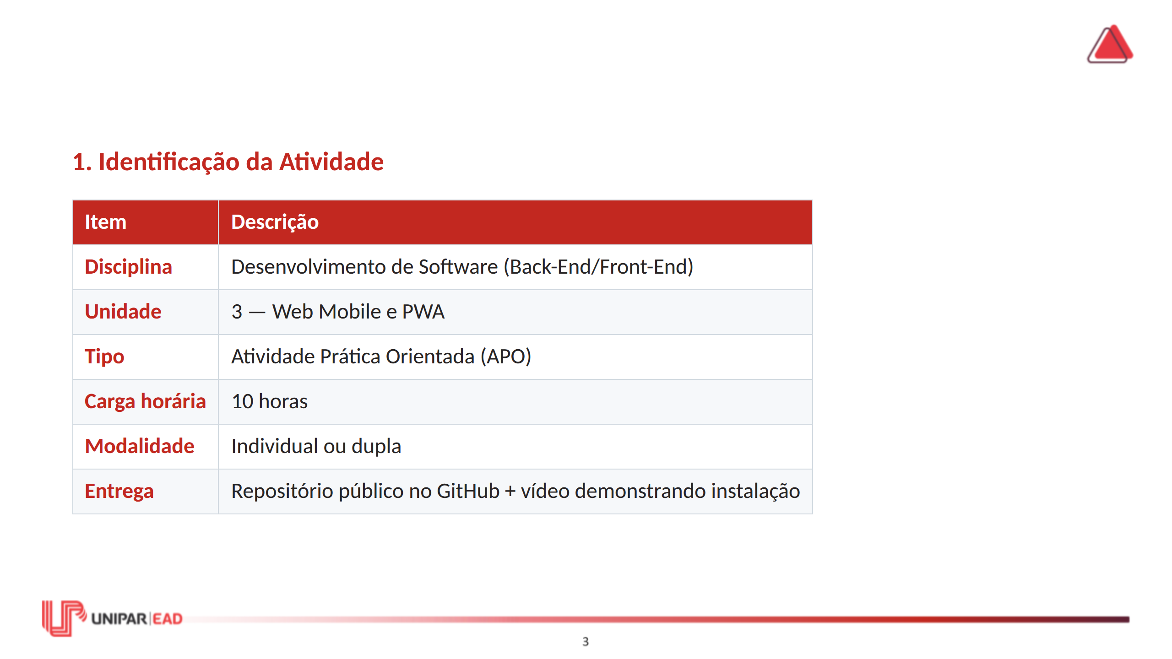

Slide 3
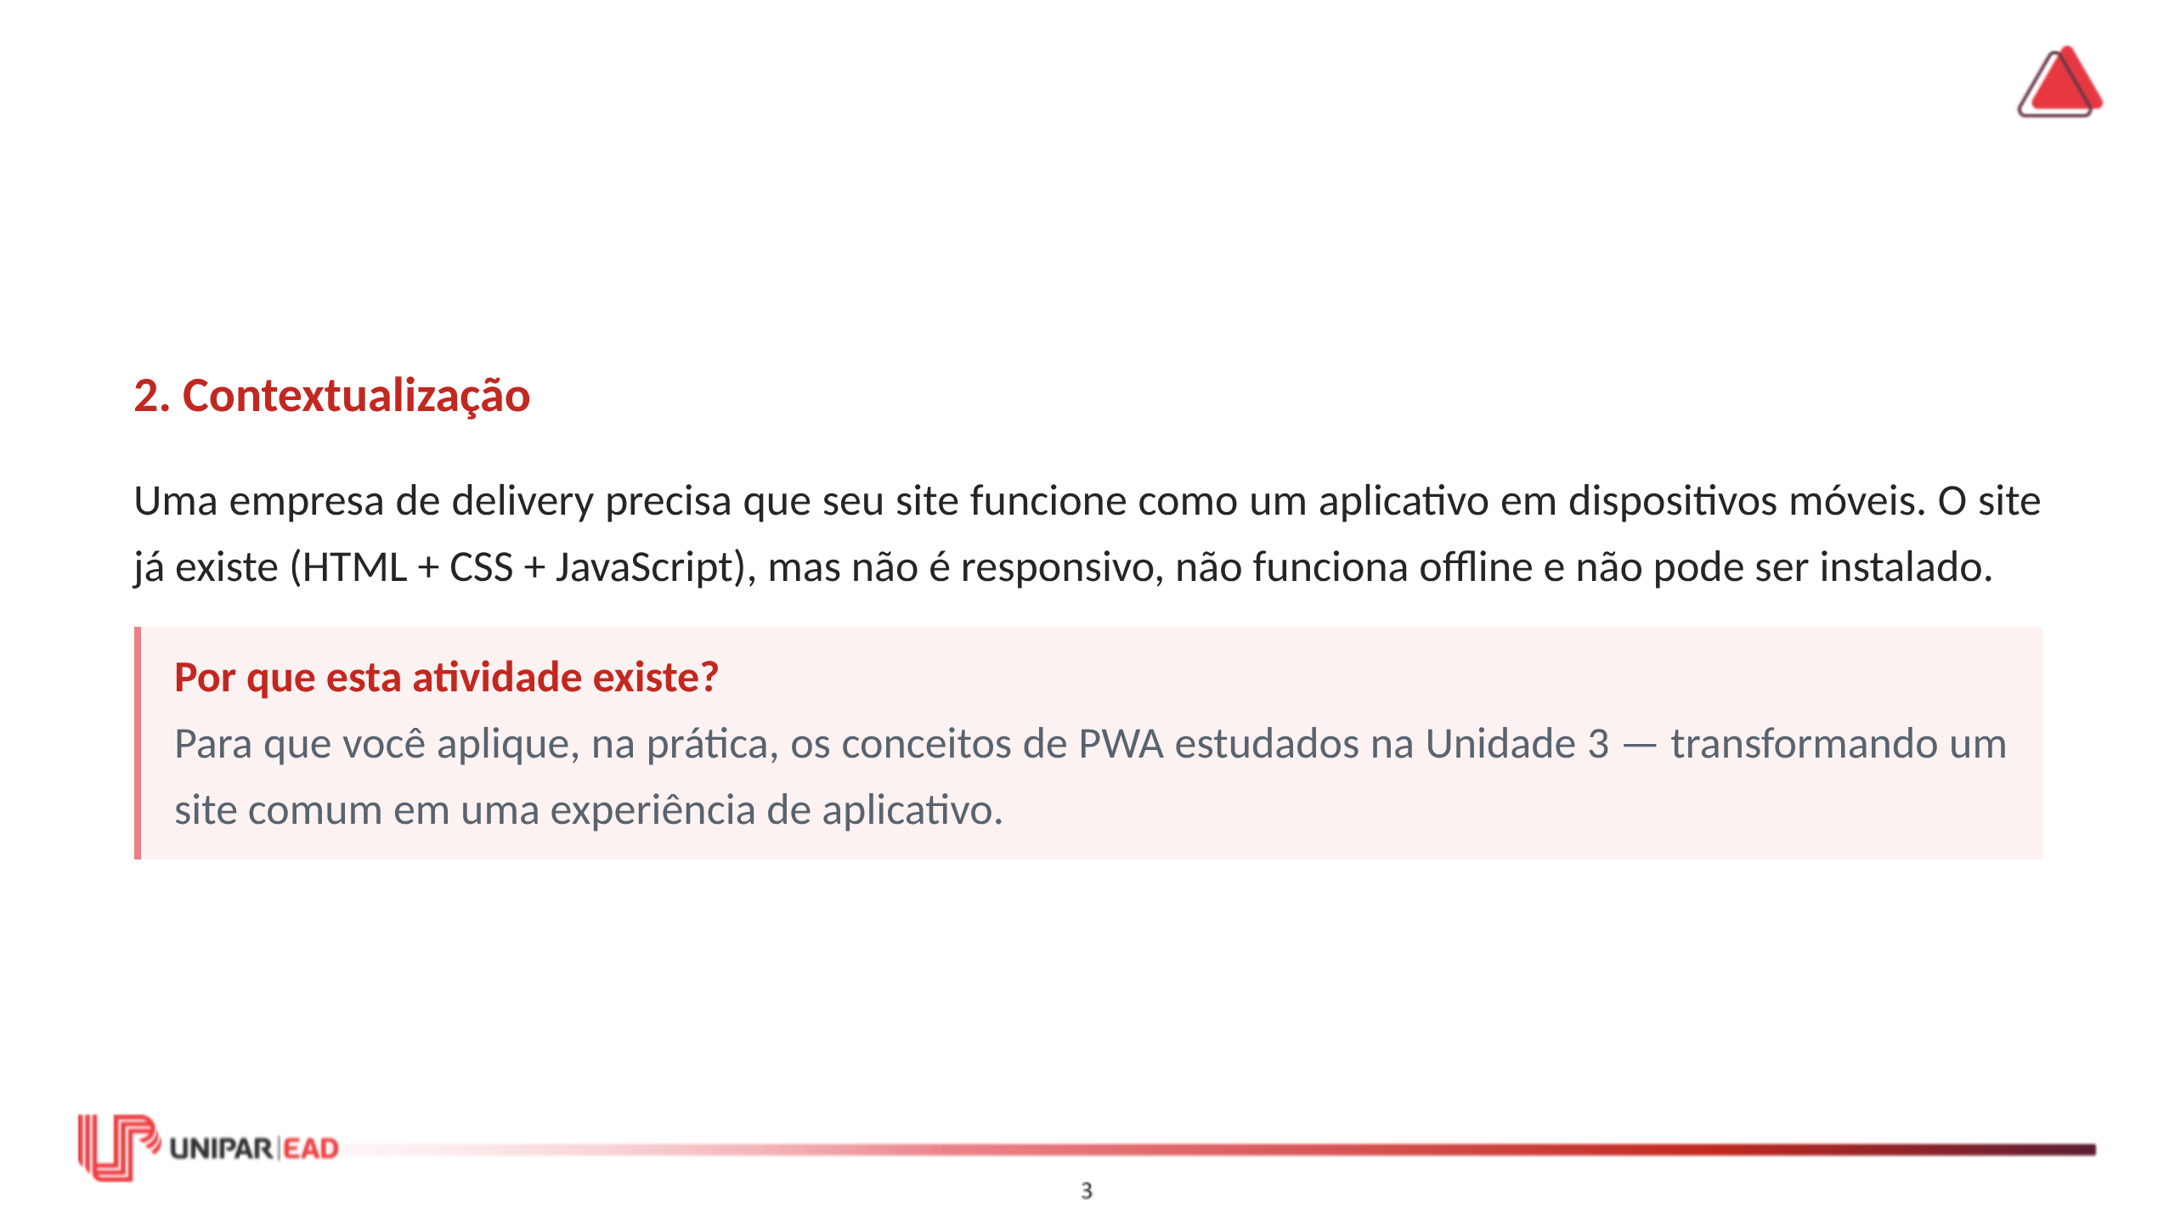

Slide 4
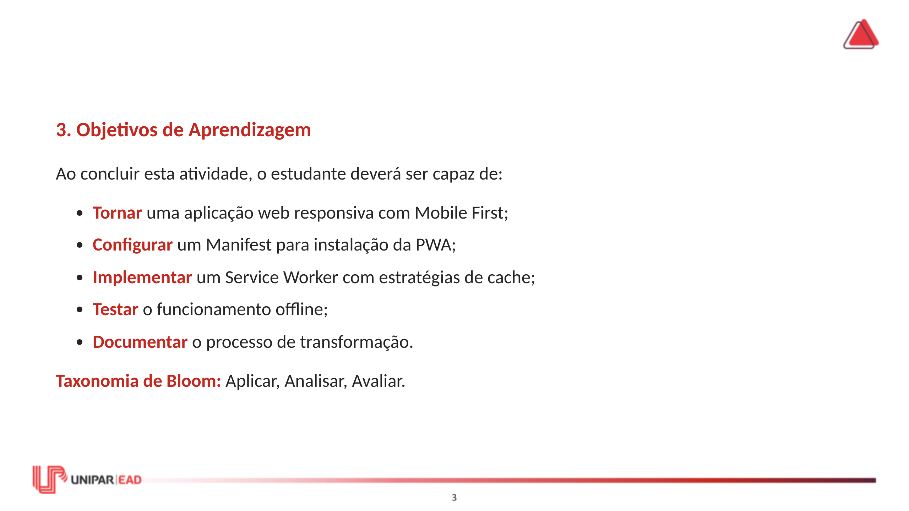

Slide 5
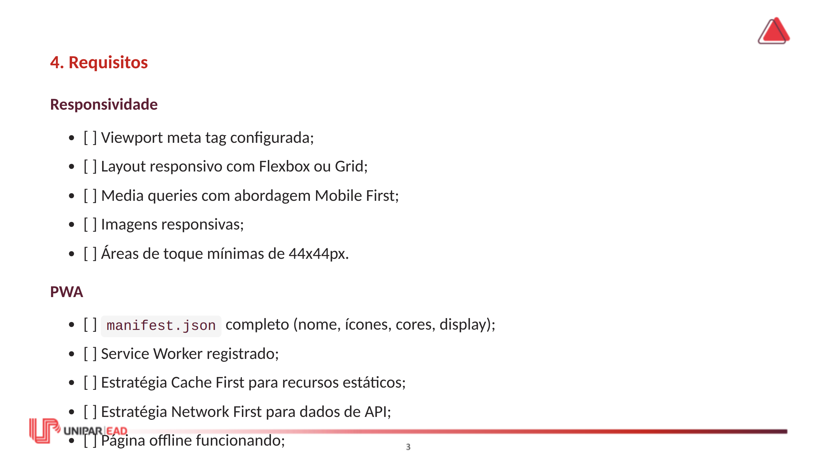

Slide 6
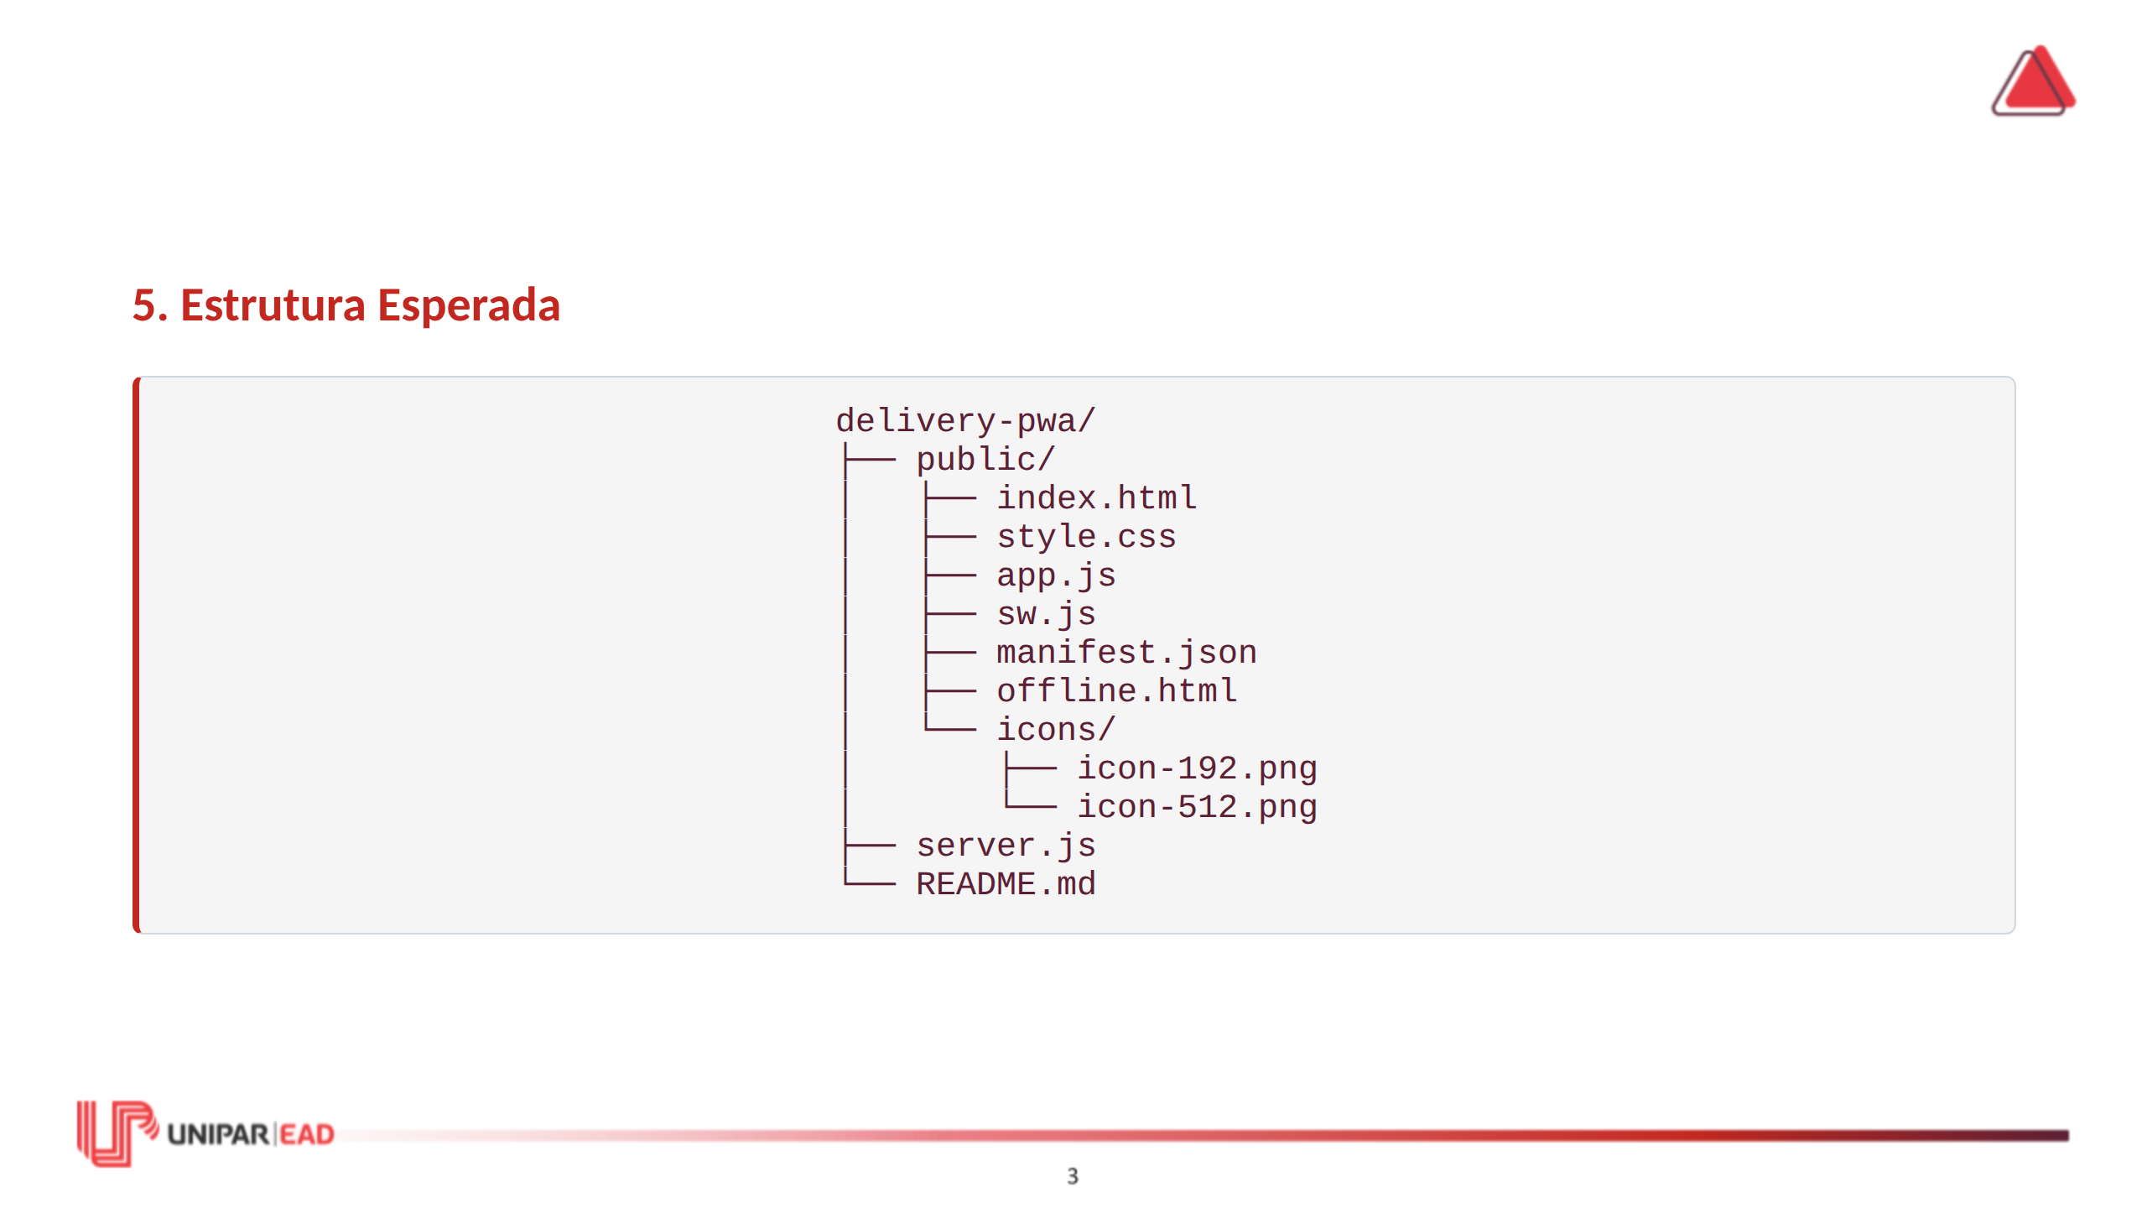

Slide 7
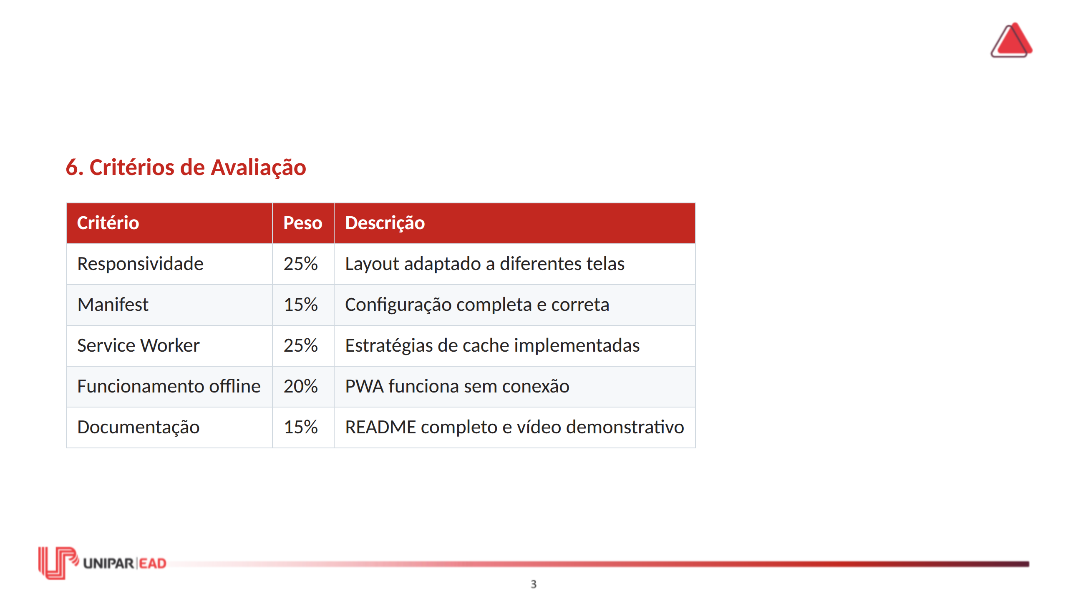

Slide 8
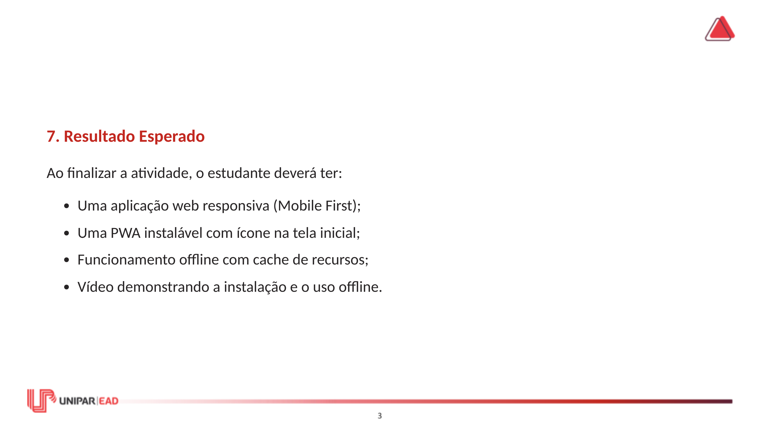
Notes:
FALA DO PROFESSOR: Esta atividade é a mais prática até agora. Você vai transformar um site real em uma PWA. O resultado será algo que pode ser instalado em um celular e usado como aplicativo. Dediquem tempo para testar em dispositivos reais. O Chrome DevTools é útil, mas não substitui o teste em um celular real.

Slide 9


